Slide 1
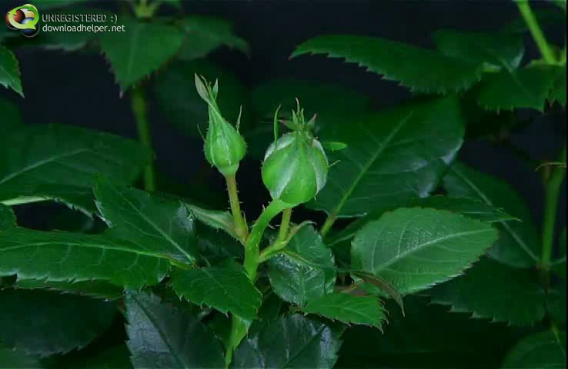
WELCOME TO YOU ALL

Slide 2

শিক্ষক পরিচিতি
পাঠ পরিচিতি
স্বাগত
পাঠ শিরোনাম
শিখনফল
ইনপুট যন্ত্র
দলীয় কাজ
মো:- রাশেদ রায়হান (লিটন)
মূল্যায়ন
দুর্গাপুর মাধ্যমিক বিদ্যালয় কুমারখালী, কুষ্টিয়া।
বাড়ির কাজ
ধন্যবাদ
E-mail: rashedraihan1978@gmail.com
Mobile: 01942778660

Slide 3
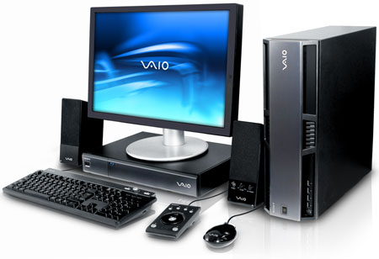
আজকের পাঠের বিষয়
পাঠ পরিচিতি
স্বাগত
পাঠ শিরোনাম
শিখনফল
ইনপুট যন্ত্র
কম্পিউটারের ইনপুট ডিভাইস
দলীয় কাজ
মূল্যায়ন
বাড়ির কাজ
ধন্যবাদ

Slide 4
এই পাঠ শেষে শিক্ষার্থীরা-
পাঠ পরিচিতি
স্বাগত
পাঠ শিরোনাম
ইনপুট কি তা বলতে পারবে ।
শিখনফল
ইনপুট ডিভাইস চিহ্নিত করতে পারবে।
ইনপুট যন্ত্র
ইনপুট ডিভাইস এর বৈশিষ্ট্য এবং প্রয়োজনীয়তা
নিরূপন করতে পারবে।
দলীয় কাজ
মূল্যায়ন
বাড়ির কাজ
ধন্যবাদ

Slide 5
কম্পিউটার ইনপুট ডিভাইস কি?
পাঠ পরিচিতি
স্বাগত
পাঠ শিরোনাম
যে সকল যন্ত্রপাতি কম্পিউটারের তথ্য বা ডেটা ইনপুট দেয়ার কাজে ব্যবহার করা হয় তাকে ইনপুট ডিভাইস বলে।
শিখনফল
ইনপুট যন্ত্র
দলীয় কাজ
মূল্যায়ন
বাড়ির কাজ
ধন্যবাদ

Slide 6
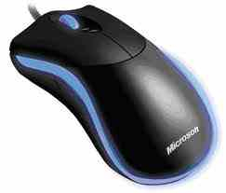
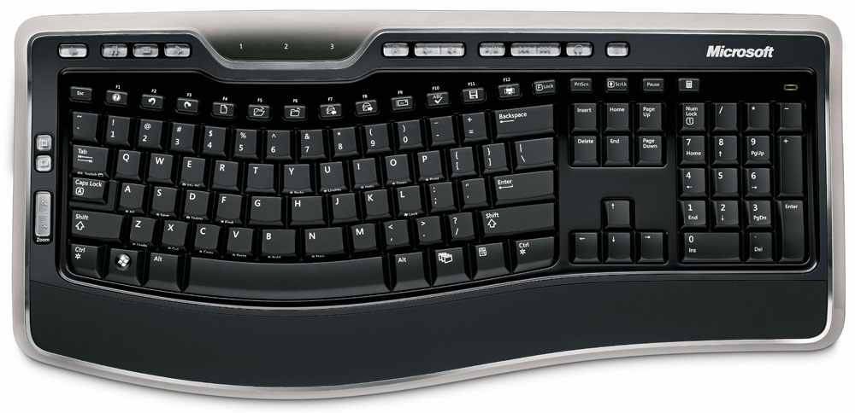
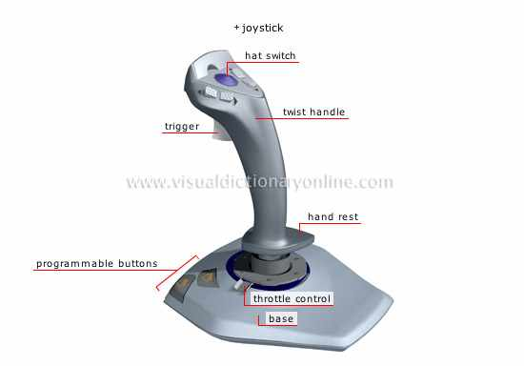
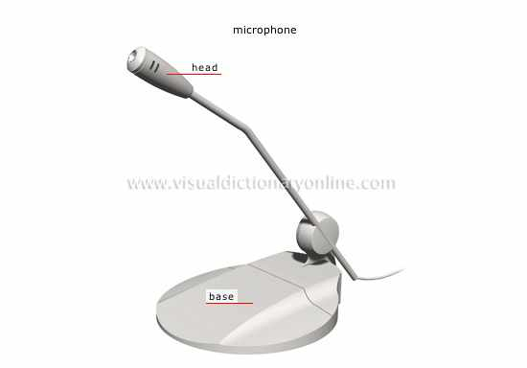
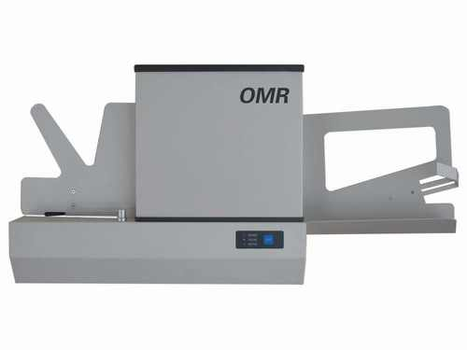
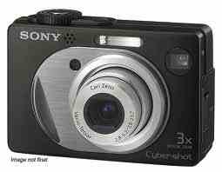
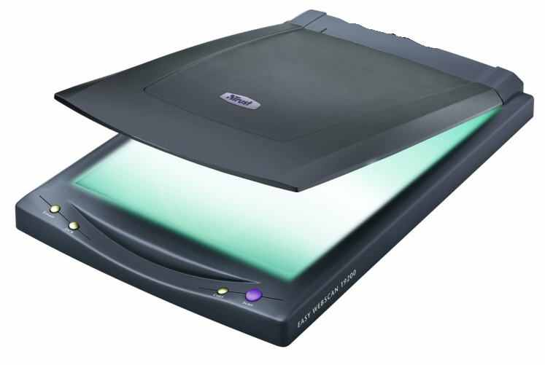
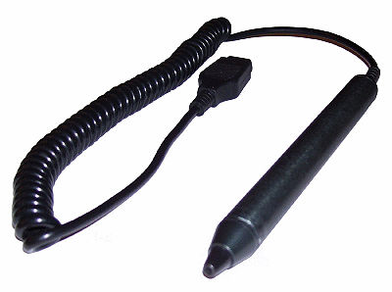
কম্পিউটার ইনপুট ডিভাইস
পাঠ পরিচিতি
স্বাগত
পাঠ শিরোনাম
শিখনফল
মাউস
কী বোর্ড
মাইক্রোফোন
জয়স্টিক
ইনপুট যন্ত্র
দলীয় কাজ
মূল্যায়ন
বাড়ির কাজ
ওএমআর
ডিজিটাল ক্যামেরা
স্ক্যানার
লাইট পেন
ধন্যবাদ

Slide 7
মাউস
পাঠ পরিচিতি
স্বাগত
পাঠ শিরোনাম
শিখনফল
ইনপুট যন্ত্র
মাউস দিয়ে কম্পিউটারে তথ্য ইনপুট
করা ও কোন কমান্ড প্রয়োগ করা হয়ে থাকে।
মাউস শব্দের অর্থ ইঁদুর । মাউস সিপিইউ এর
সাথে একখন্ড চিকন তার দ্বারা যুক্ত করা থাকে।
দলীয় কাজ
মূল্যায়ন
বাড়ির কাজ
ধন্যবাদ

Slide 8
কী বোর্ড
পাঠ পরিচিতি
স্বাগত
পাঠ শিরোনাম
শিখনফল
ইনপুট যন্ত্র
দলীয় কাজ
কীবোর্ড একটি ইনপুট ডিভাইস।কম্পিউটারের ডাটা গ্রহন করার এটা একটা প্রধান যন্ত্র । কীবোর্ড
ক্যাবল দিয়ে সিপিইউ এর পিছনে যুক্ত করা হয়। কীবোর্ডে মোট ১০১ থেকে ১০২টি কী থাকে।
মূল্যায়ন
বাড়ির কাজ
ধন্যবাদ

Slide 9
মাইক্রোফোন
পাঠ পরিচিতি
স্বাগত
পাঠ শিরোনাম
শিখনফল
ইনপুট যন্ত্র
দলীয় কাজ
মূল্যায়ন
মাইক্রোফোন একটি ইনপুট ডিভাইস। মাইক্রোফোন দিয়ে আমাদের কথা, গান বা যে কোনো ধরনের শব্দ কম্পিউটারের মধ্যে প্রবেশ করানো হয়।
বাড়ির কাজ
ধন্যবাদ

Slide 10
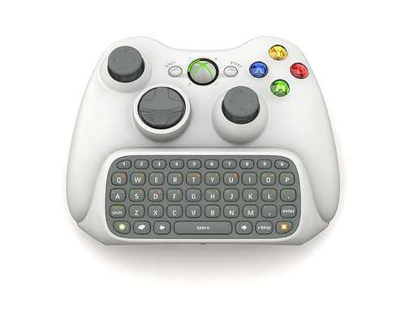
জয়স্টিক
পাঠ পরিচিতি
স্বাগত
পাঠ শিরোনাম
শিখনফল
ইনপুট যন্ত্র
দলীয় কাজ
মূল্যায়ন
জয়স্টিক এর কাজ মাউসের মতোই। এটি দিয়ে কার্সর দ্রুত নাড়াচাড়া করানো যায়। এটি গেম খেলার জন্য অধিকতর উপযোগী।
বাড়ির কাজ
ধন্যবাদ

Slide 11
ও এম আর
পাঠ পরিচিতি
স্বাগত
পাঠ শিরোনাম
শিখনফল
ইনপুট যন্ত্র
দলীয় কাজ
ও এম আর একটি ইনপুট ডিভাইস।
ও এম আর এর পূর্ণরুপ হচ্ছে অপটিক্যাল মার্ক রিডার।
আলোর প্রতিফলন বিচার করে এটি বিভিন্ন তথ্য বুঝতে পারে।
মূল্যায়ন
বাড়ির কাজ
ধন্যবাদ

Slide 12
ডিজিটাল ক্যামেরা
পাঠ পরিচিতি
স্বাগত
পাঠ শিরোনাম
শিখনফল
ইনপুট যন্ত্র
দলীয় কাজ
ডিজিটাল ক্যামেরা কম্পিউটারের ইনপুট ডিভাইস হিসাবে ব্যবহার হয়। ডিজিটাল ক্যামেরাটিতে ইউএসবি পোর্টের মাধ্যমে কম্পিউটারের সাথে যুক্ত করে ডিজিটাল ছবি কম্পিউটারে প্রবেশ করানো হয়।
মূল্যায়ন
বাড়ির কাজ
ধন্যবাদ

Slide 13
স্ক্যানার
পাঠ পরিচিতি
স্বাগত
পাঠ শিরোনাম
শিখনফল
ইনপুট যন্ত্র
দলীয় কাজ
স্ক্যানার কম্পিউটারের ইনপুট ডিভাইস হিসাবে ব্যবহার হয়। স্কানার ইউএসবি পোর্টের মাধ্যমে কম্পিউটারের সাথে যুক্ত করে। যে কোনো প্রকার ছবি, মুদ্রিত বা হাতে লেখা কোনো ডকুমেন্ট অথবা কোনো বস্তুর ডিজিটাল প্রতিলিপি তৈরি করে।ডিজিটাল প্রতিলিপির বিভিন্ন প্রকার তথ্য ফাইল আকারে কম্পিউটারে সংরক্ষণ করা হয়।
মূল্যায়ন
বাড়ির কাজ
ধন্যবাদ

Slide 14
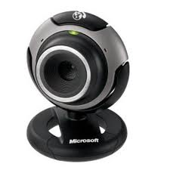
ওয়েব ক্যাম
পাঠ পরিচিতি
স্বাগত
পাঠ শিরোনাম
শিখনফল
ইনপুট যন্ত্র
দলীয় কাজ
ওয়েব ক্যাম বা ওয়েব ক্যামেরা ডিজটাল ক্যামেরার একটি বিশেষ রুপ। ওয়েব ক্যামেরার মাধ্যমে স্থির চিত্র কম্পিউটারে ইনপুট হিসাবে প্রবেশ করানো যায়। বড় বড় অফিস আদালতে ওয়েব ক্যাম বা ওয়েব ক্যামেরা ব্যবহার হয়।
মূল্যায়ন
বাড়ির কাজ
ধন্যবাদ

Slide 15

দলীয় কাজ
পাঠ পরিচিতি
স্বাগত
পাঠ শিরোনাম
শিখনফল
ইনপুট যন্ত্র
কাজ ১. ইনপুট ডিভাইস গুলো কিভাবে কাজ করে?
দলীয় কাজ
কাজ ২. ইনপুট ডিভাইসগুলোর বৈশিষ্ট্য লেখ।
মূল্যায়ন
বাড়ির কাজ
ধন্যবাদ

Slide 16
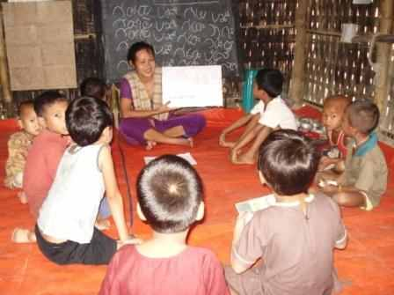
মূল্যায়ন
পাঠ পরিচিতি
স্বাগত
পাঠ শিরোনাম
ইনপুট ডিভাইস কাকে বলে?
শিখনফল
ইনপুট যন্ত্র
কীবোর্ড কি ধরনের যন্ত্র?
দলীয় কাজ
মূল্যায়ন
বাড়ির কাজ
চিত্রের যন্ত্রটির নাম কি?
ধন্যবাদ

Slide 17

পাঠ পরিচিতি
স্বাগত
বাড়ির কাজ
পাঠ শিরোনাম
শিখনফল
ইনপুট যন্ত্র
কম্পিউটার পরিচালনায় ইনপুট ডিভাইস এর প্রয়োজনীয়তা বর্ণনা কর।
দলীয় কাজ
মূল্যায়ন
বাড়ির কাজ
ধন্যবাদ

Slide 18

পাঠ পরিচিতি
স্বাগত
পাঠ শিরোনাম
শিখনফল
THANKS TO YOU ALL
ইনপুট যন্ত্র
দলীয় কাজ
মূল্যায়ন
বাড়ির কাজ
ধন্যবাদ

